Slide 1

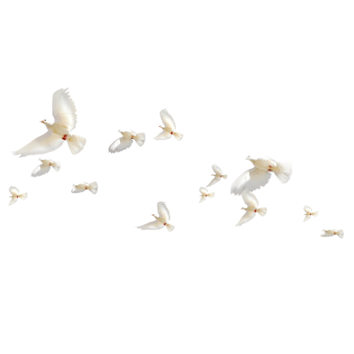
京津冀协同发展
十二年蝶变之路

